Slide 1


LUMINOUS
Iluminar não é só brilhar
Felipe Pereira - 01202123 João Arnaut - 01202055 Luiz Berto - 01202087 Luis Gustavo - 01202112 Yuri Cruz - 01202033

Slide 2

LUMINOUS
Quem somos e o que fazemos?
Empresa de consultoria e projetos luminotécnicos.
Gerenciamento de iluminação e energia.

Slide 3





Principais problemas causados
LUMINOUS

Slide 4

LUMINOUS
Qual é a nossa solução?

Slide 5
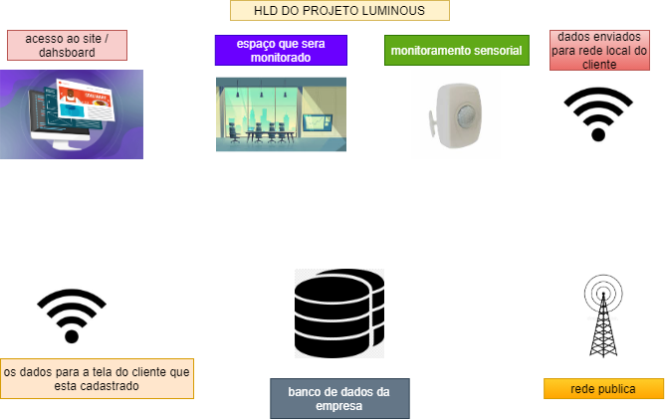
HLD
HIGH LEVEL DESIGN
LUMINOUS

Slide 6
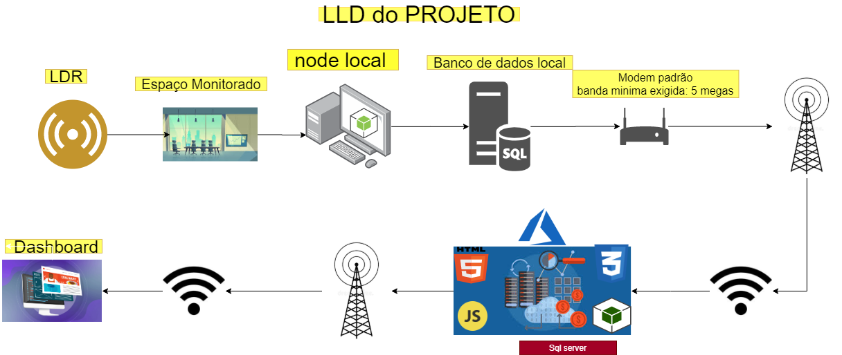
LLD
LOW LEVEL DESIGN
LUMINOUS

Slide 7

Planilha de Requisitos
LUMINOUS

Slide 8
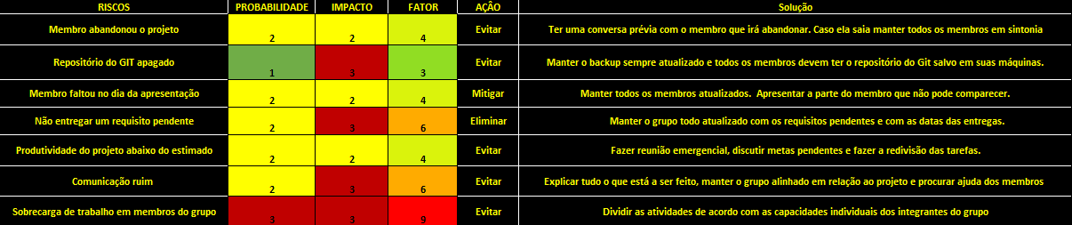
Planilha de Riscos
LUMINOUS

Slide 9
Site / Dashboard
LUMINOUS

Slide 10
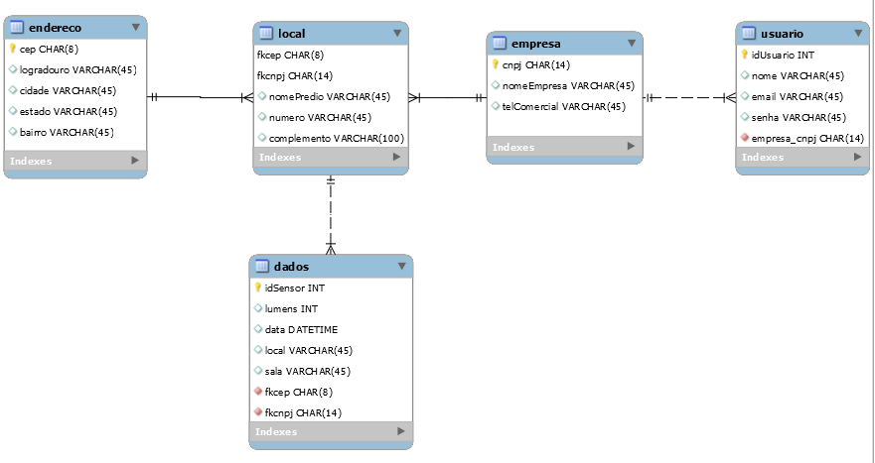
Modelo de dados Lógico
LUMINOUS

Slide 11

Simulador Sensor
LUMINOUS

Slide 12

GitHub
LUMINOUS

Slide 13
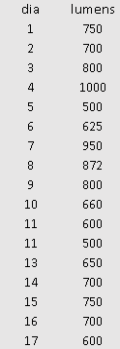
Analytics
LUMINOUS

Slide 14
LUMINOUS
Obrigado a todos!

